Slide 1
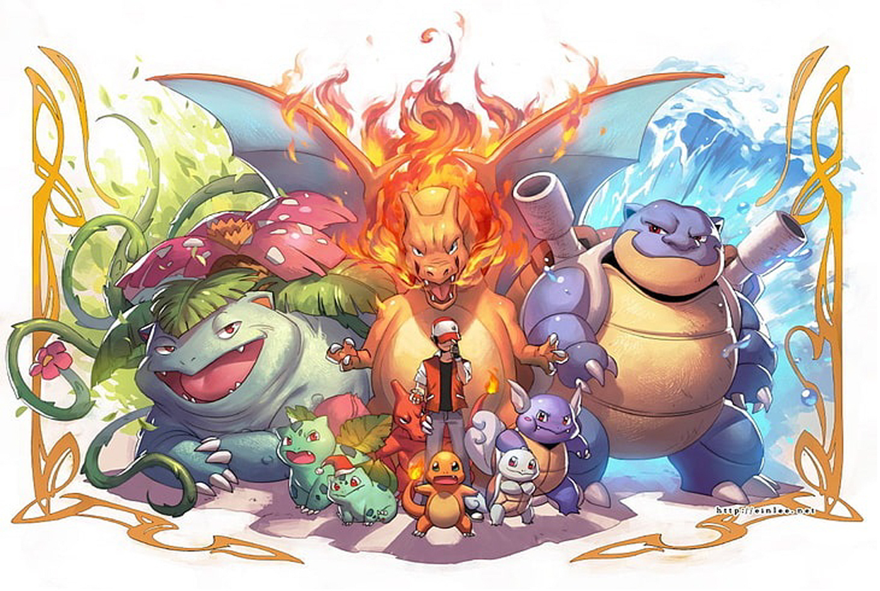





Slide 2

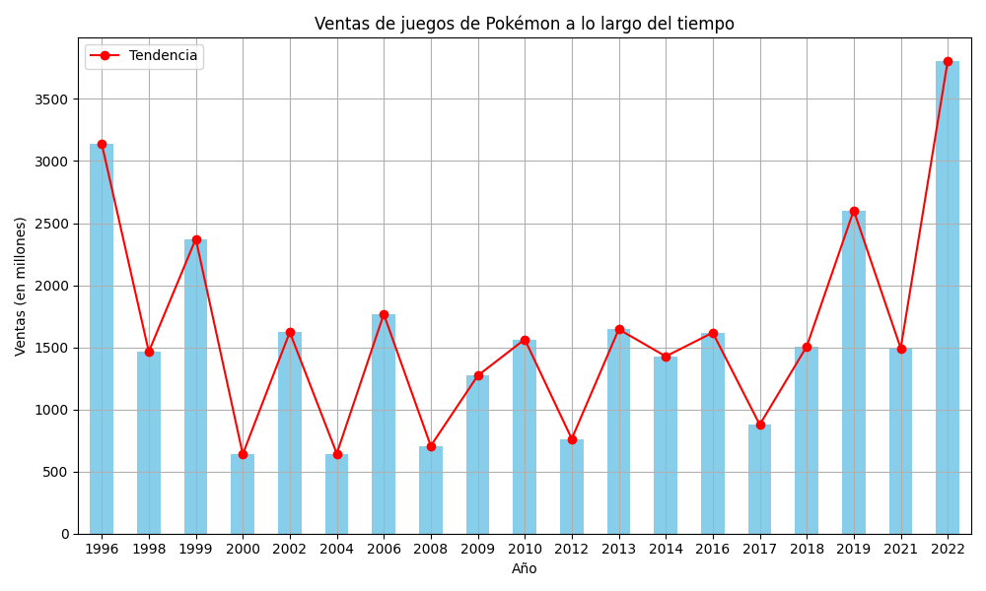
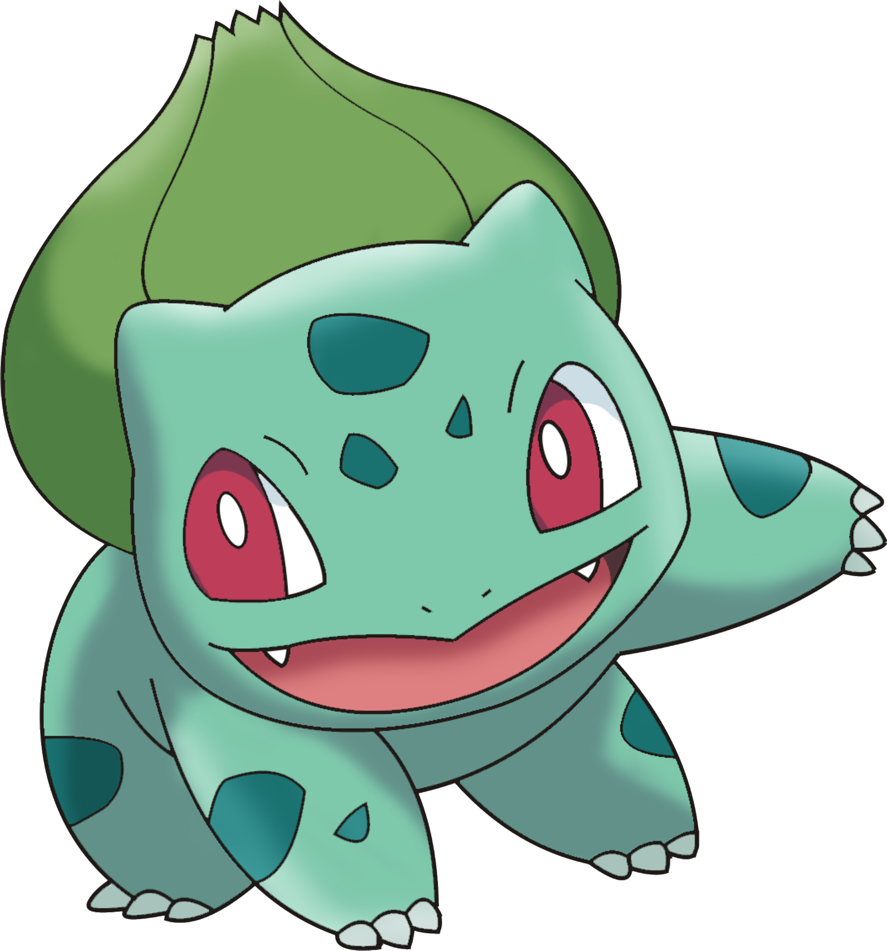
Desde su creación en 1996 por Satoshi Tajiri y Ken Sugimori, este fenómeno cultural ha cautivado a generaciones de fanáticos en todo el mundo.
En el vasto universo de Pokémon, hay criaturas de todas las formas y tamaños, cada una con habilidades únicas y personalidades encantadoras. Pero entre todas estas criaturas,
surge la eterna pregunta: ¿Cuál es el mejor Pokémon?

Slide 3


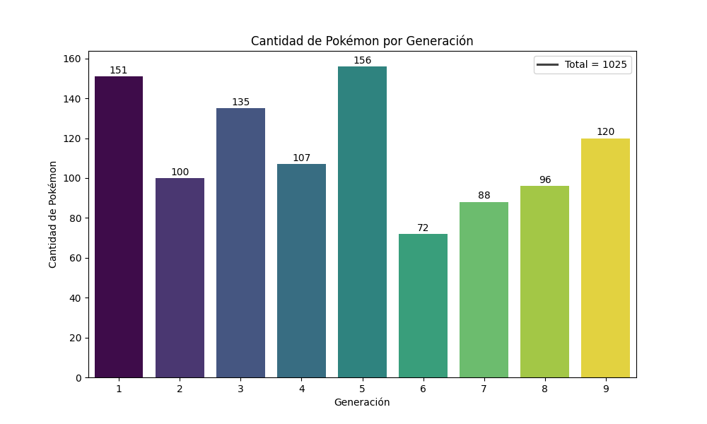
Con más de 800 especies diferentes conocidas, la diversidad de Pokémon es verdaderamente asombrosa. Desde el icónico Pikachu, reconocido por su adorable aspecto y poderosos ataques eléctricos, hasta el legendario Mewtwo, una creación genéticamente mejorada con una inteligencia sobresaliente y poderes psíquicos incomparables, hay un Pokémon para cada estilo de entrenador.

Slide 4
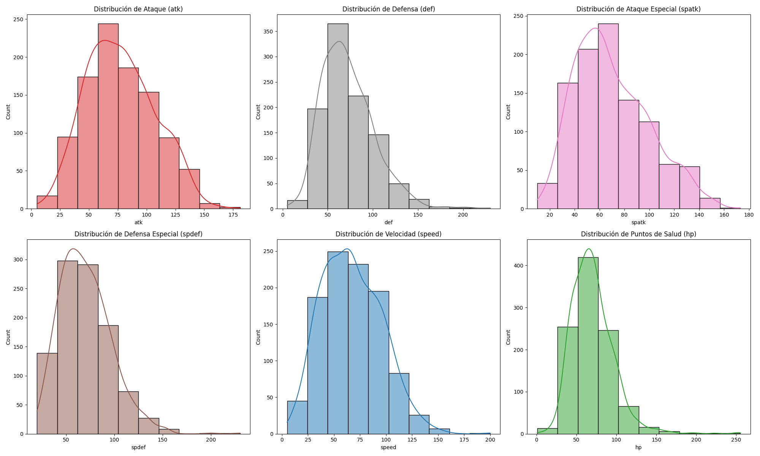
Un Pokémon es mucho más que una simple criatura. Cada uno posee un conjunto único de habilidades, conocido como "movimientos", que pueden variar desde ataques elementales como lanzallamas o rayo hasta habilidades más sutiles como la curación o la manipulación del clima.

Slide 5
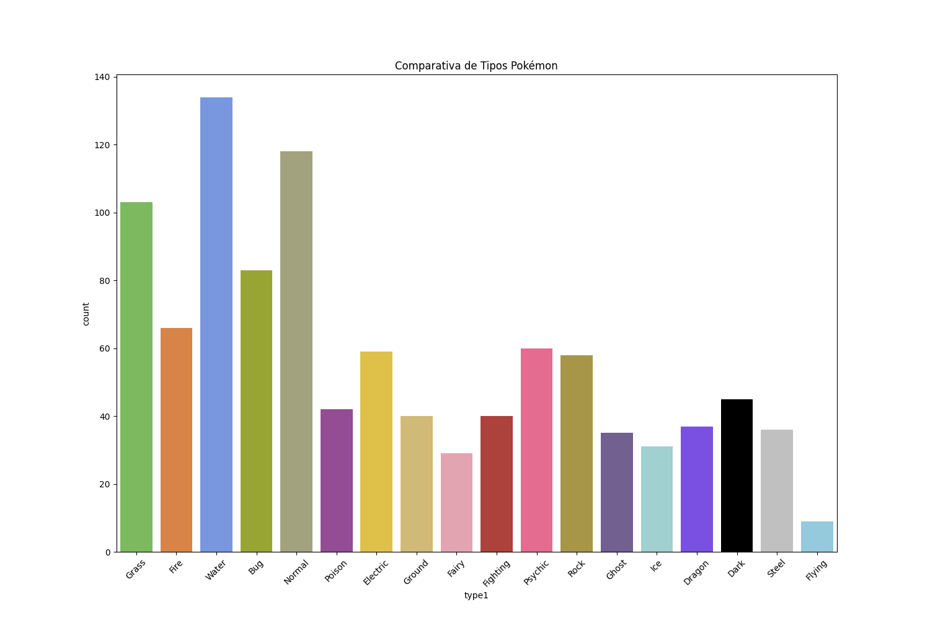
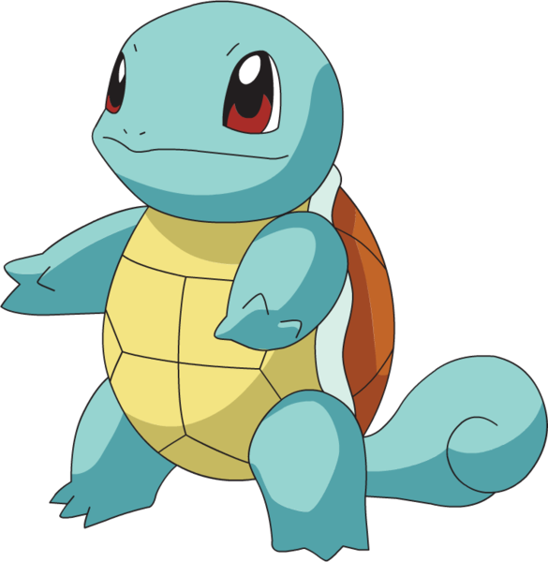
Cada Pokémon tiene un tipo elemental que define sus fortalezas y debilidades en combate, creando un intrincado sistema de estrategia y táctica.
Tipo Agua

Slide 6
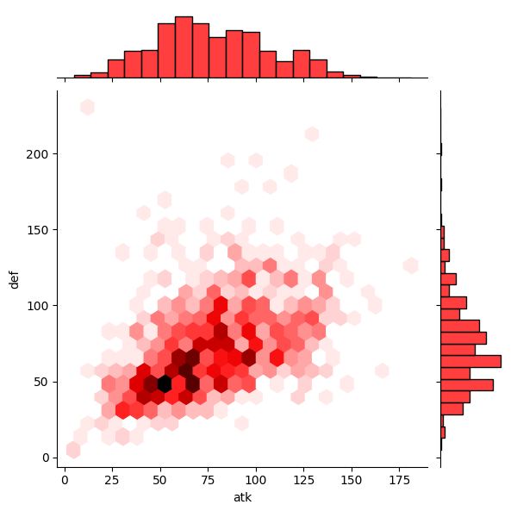
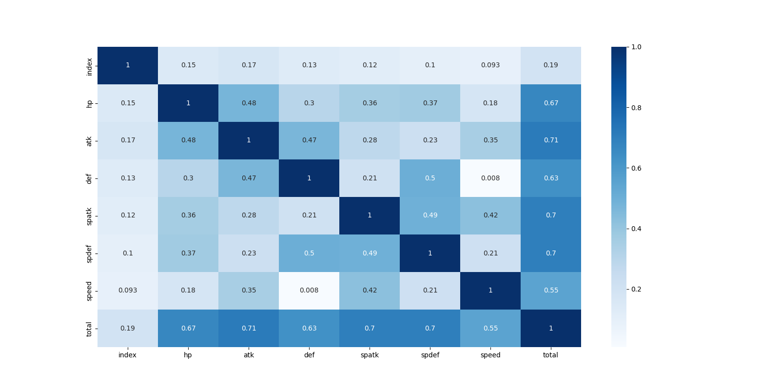
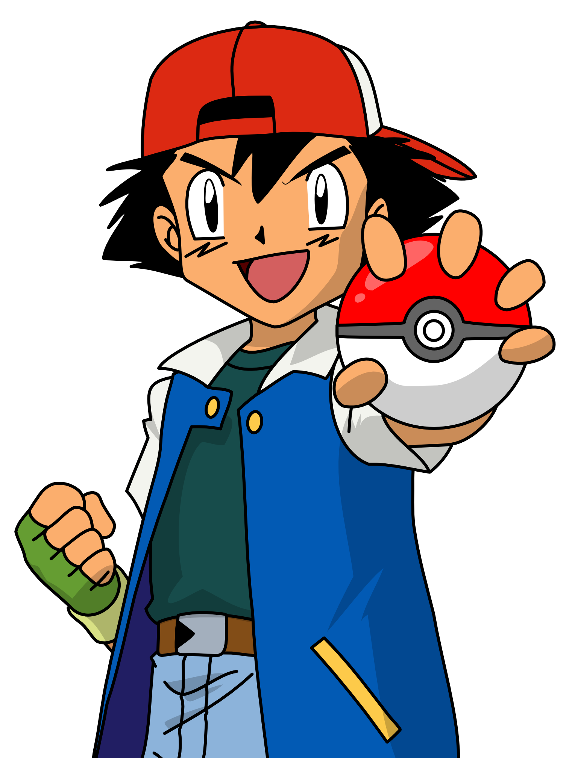

Ahora que ya hemos echado un vistazo general a parte de los datos que hemos analizado, ¡incluso hemos encontrado el Tipo Pokémon más repetido!, es hora de empezar nuestro camino a ser Maestros Pokémon.
Empezaremos un recorrido de análisis de las características Pokémon, buscando patrones, fortalezas, debilidades y, por qué no, curiosidades de este maravilloso mundo Pokémon.

Slide 7
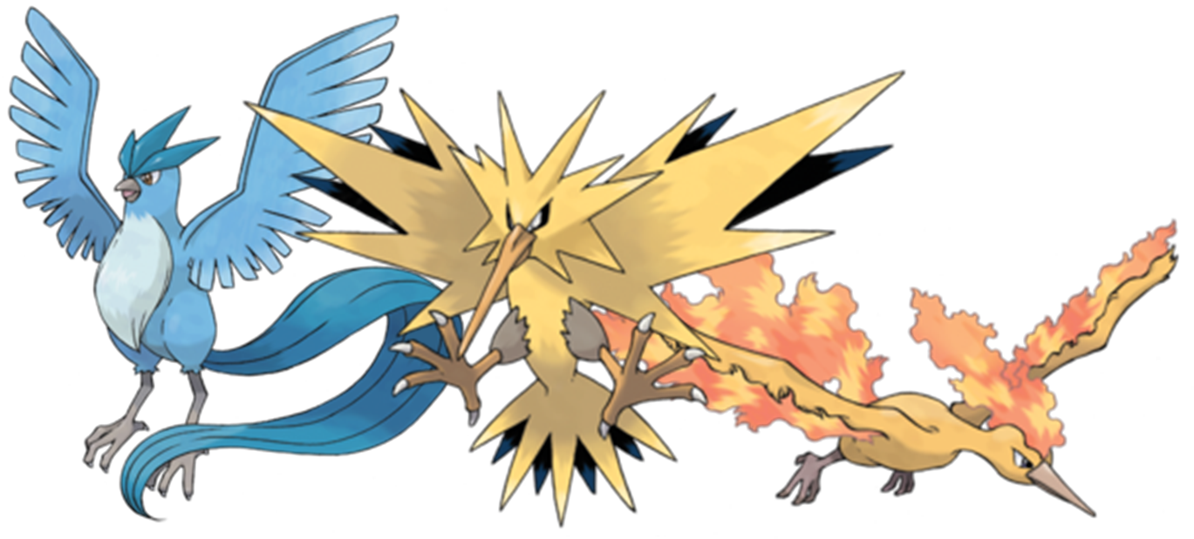
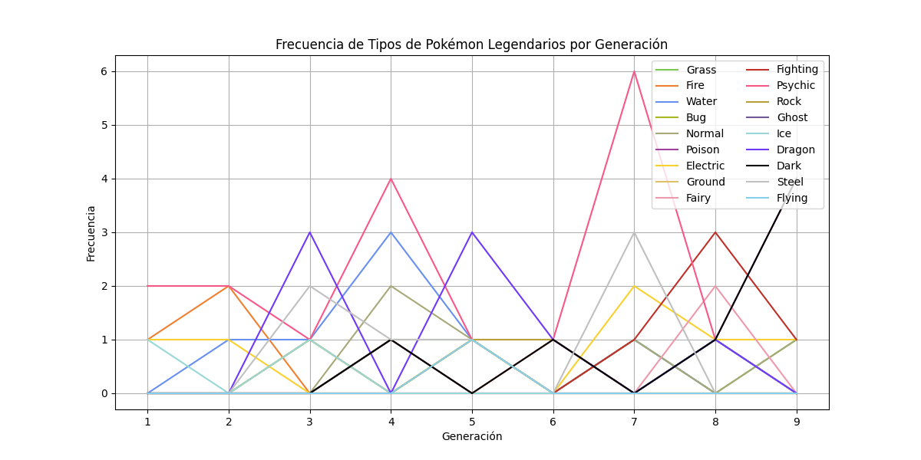
Dentro de este mundo de maravillas, hay una categoría especial de Pokémon que son aún más excepcionales: los Pokémon legendarios.
Lo que hace que los Pokémon legendarios sean tan especiales es su singularidad y su conexión con eventos trascendentales en la historia y la mitología de este mundo. A menudo son venerados y admirados por los entrenadores de Pokémon, y su mera presencia puede cambiar el curso de una aventura.

Slide 8

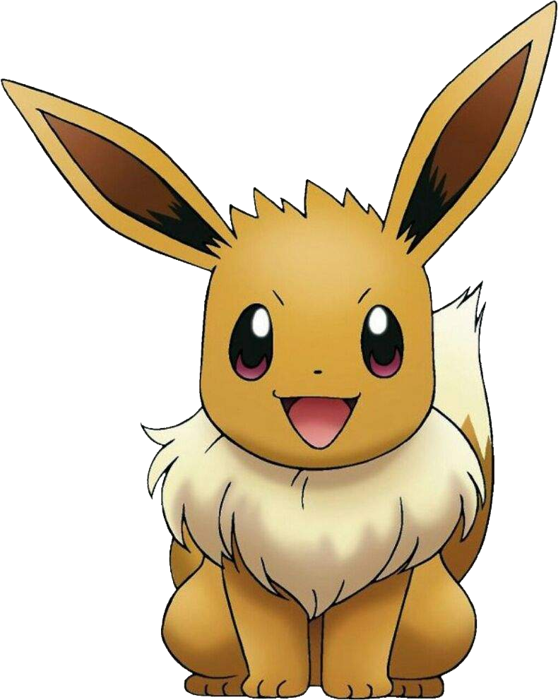
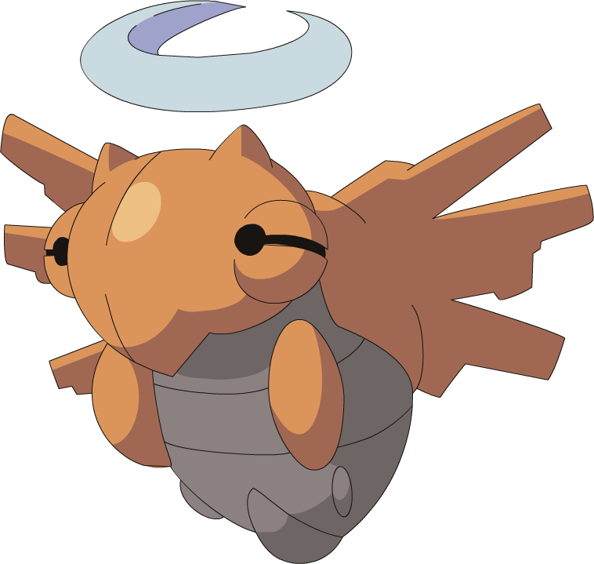
Llegar a ser Maestro Pokémon puede ser una meta muy difícil de alcanzar, pero no te preocupes, entrenador, que gracias a mi ardua investigación durante décadas y las habilidades que tú, sin duda, tienes, conquistarás la Liga Pokémon antes de que te des cuenta.
El tipo agua es el más común.
Pero entre los legendarios el tipo más repetido es el Psíquico.
El estilo de juego que parece predominar el ataque físico.
El Pokémon con más evoluciones es Eevee, 8 posibles evoluciones para ser exactos.
Shedinja es el único Pokémon con 1 punto de vida, todo un misterio Pokémon.

Slide 9
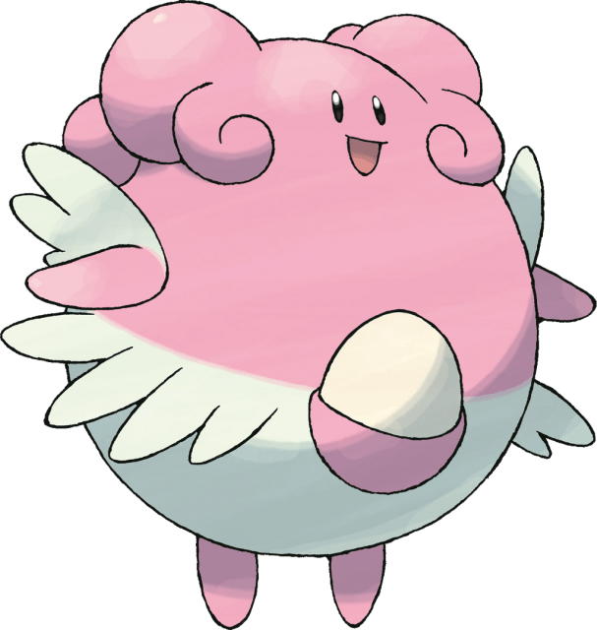
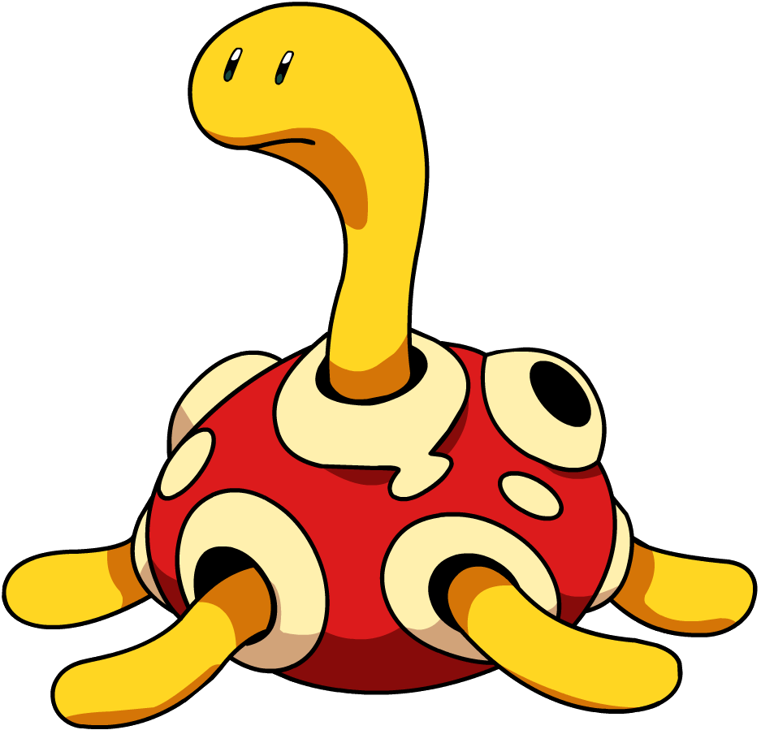

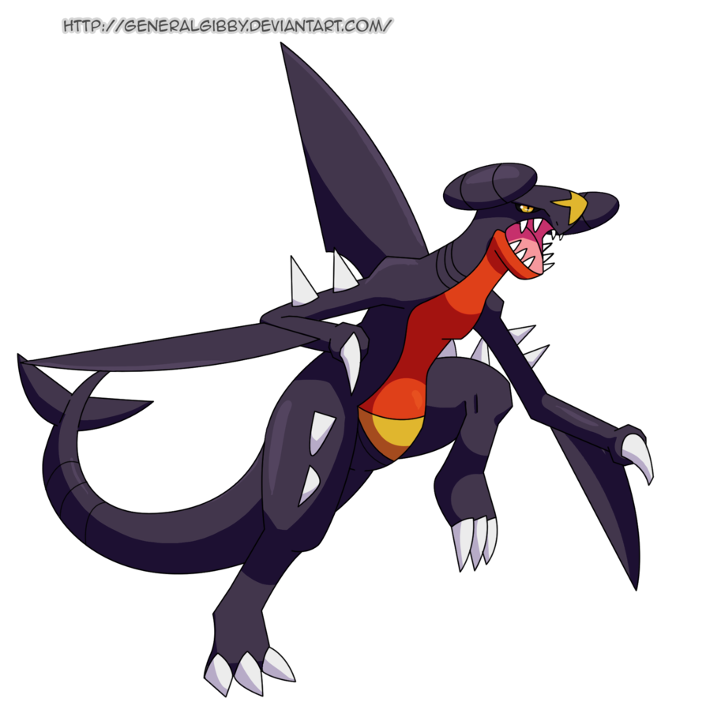
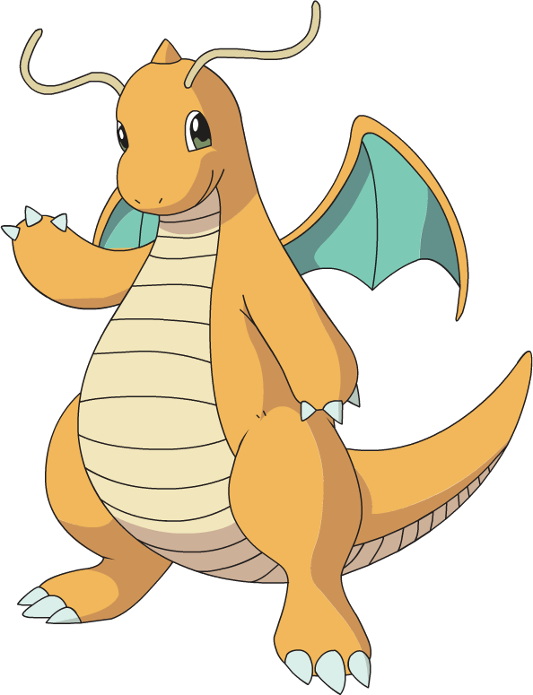
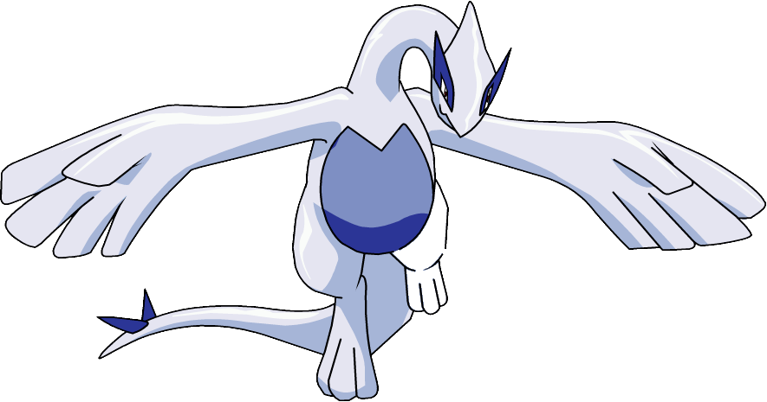
Blissey es el pokémon con más vida que existe, con diferencia.
Shuckle es el pokémon con mejores atributos de defensa que hay, en ambas defensas.
Los pokémon legendarios más fuertes por generación, en orden cronológico: Mewtwo, Lugia, Rayquaza, Arceus, Reshiram, Xerneas, Solgaleo, Eternatus y Koraidon.
Los pokémon, excluyendo legendarios, más fuertes, por orden de mayor a menor: Slaking, Kommo-O, Baxcalibur, Dragonite, Tyranitar, Salamance, Metagross, Archaludon, Garchomp, Hydreigon.

Slide 10

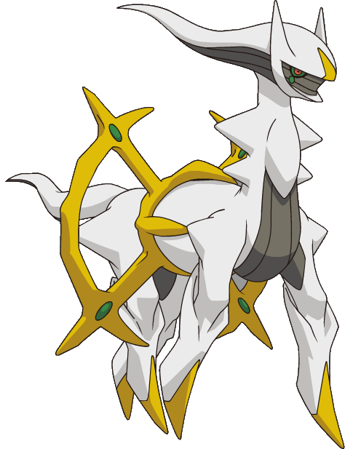
Concluimos encontrando nuestro objetivo, el mejor pokemon objetivamente, es decir, en base a la fuerza total de todas sus características. Este es ARCEUS. Se le conoce como el "Dios Pokémon" o el "Creador del Universo". Según la mitología dentro del mundo Pokémon, Arceus se cree que fue el primer Pokémon en existir y es considerado el ser más poderoso de todos.
Arceus tiene la capacidad de cambiar su tipo mediante la Placa que lleva consigo, lo que le permite dominar todos los tipos elementales. Se le representa como un Pokémon de aspecto divino, con un cuerpo similar a un caballo y un círculo de anillos alrededor de su cuerpo que simboliza los tipos elementales.
Su origen y sus poderes lo convierten en un símbolo de adoración y respeto en la mitología Pokémon, y su presencia está vinculada a eventos trascendentales en el universo Pokémon. Arceus es un Pokémon icónico que ha dejado una marca indeleble en la historia de la franquicia y sigue siendo uno de los Pokémon más admirados y reverenciados por los entrenadores de todo el mundo.

Slide 11

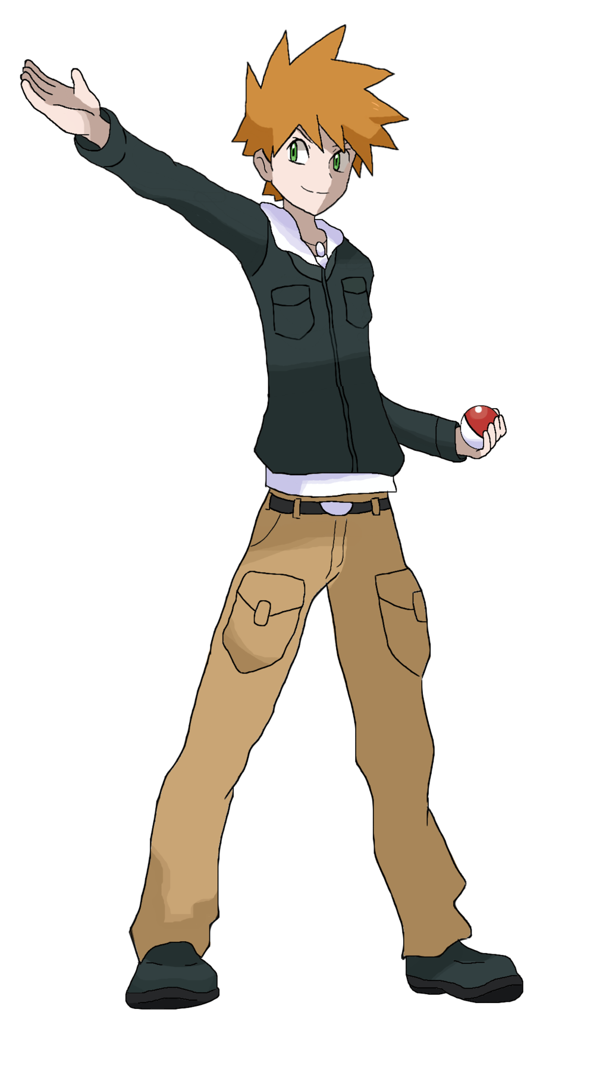
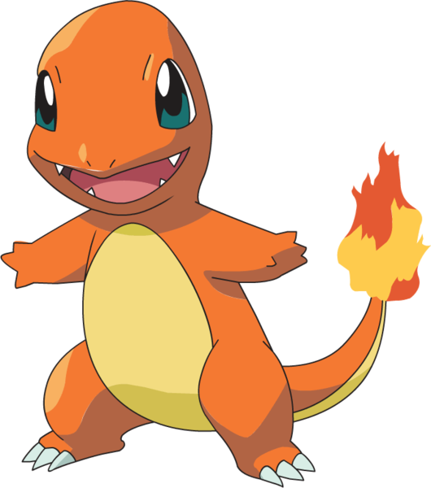
Recuerda que en el apasionante mundo Pokémon no hay un solo "mejor" Pokémon. Cada uno tiene sus propias habilidades, estrategias y personalidad. Arceus puede ser el Pokémon más poderoso en términos de estadísticas, pero eso no significa que sea el más adecuado para cada situación. Al final del día, lo que realmente importa es el vínculo entre el entrenador y su Pokémon, la estrategia que utilizan en la batalla y los momentos compartidos en su viaje juntos. Así que, ¡sigamos entrenando, explorando y descubriendo nuevos Pokémon y aventuras!

